Slide 1


P3 FONG
Créez et utilisez une base de données immobilière avec SQL

Slide 2
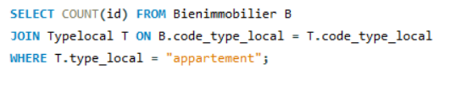

1. Nombre total d’appartements vendus au 1er semestre 2020.
31378

Slide 3
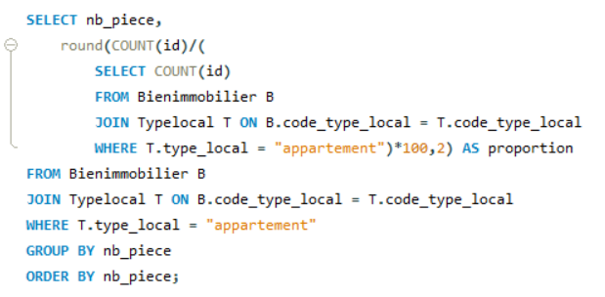
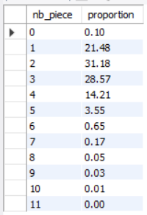
2. Proportion des ventes d’appartements par le nombre de pièces.
La majorité des ventes d’appartements comprennent soit 2 ou 3 pièces

Slide 4
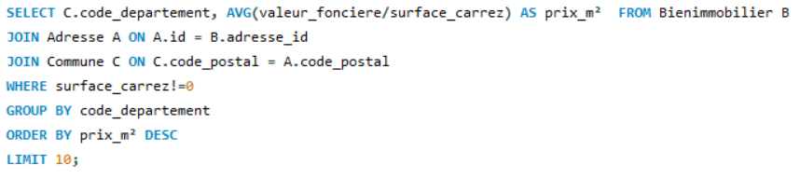
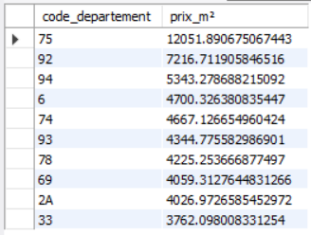
3. Liste des 10 départements où le prix du mètre carré est le plus élevé.
On peut noter que la moitié des départements de cette liste sont situés en Ile-de-France

Slide 5
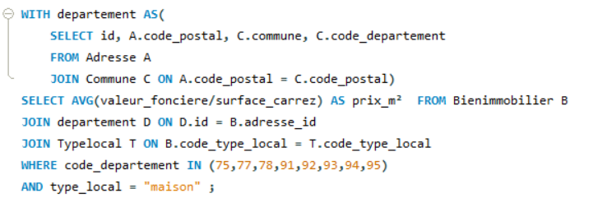

4. Prix moyen du mètre carré d’une maison en Île-de-France.
Le prix au mètre carré d’une maison en Ile-de-France est moins élevé que celui d’un appartement (7243.45 prix au m²*)
*en changeant juste le type de local dans la requête

Slide 6
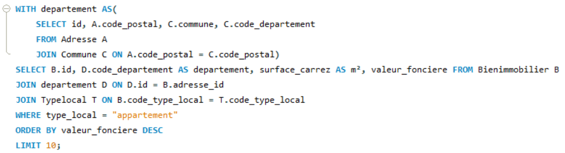
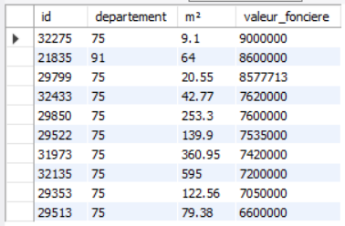
5. Liste des 10 appartements les plus chers avec le département et le nombre de mètres carrés
Les appartements les plus chers sont situés à Paris, sauf pour un appartement (dans l’Essonne)

Slide 7
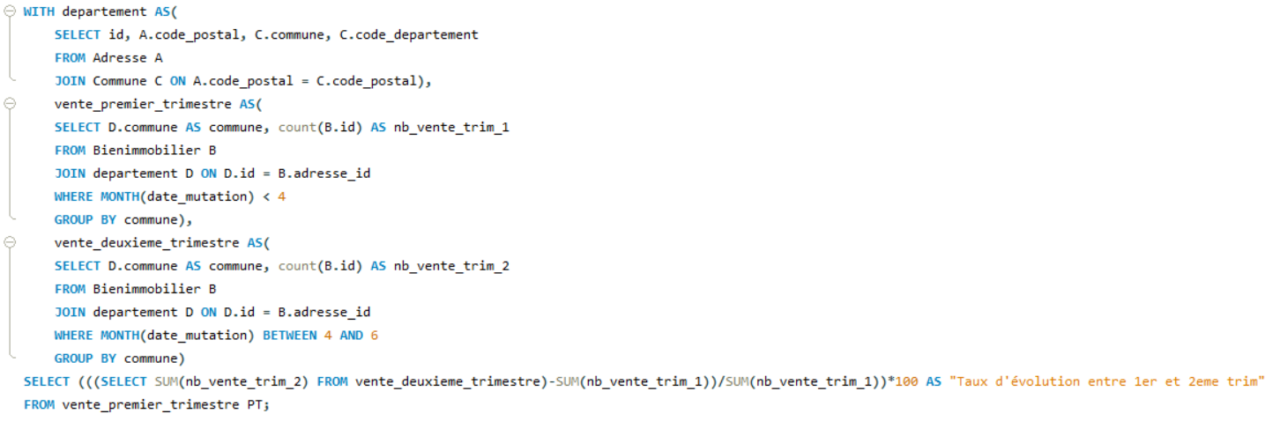

6. Taux d’évolution du nombre de ventes entre le premier et le deuxième trimestres de 2020.
Le taux d’évolution du nombre de ventes entre le 1er et 2ème semestre est de 3,68%

Slide 8
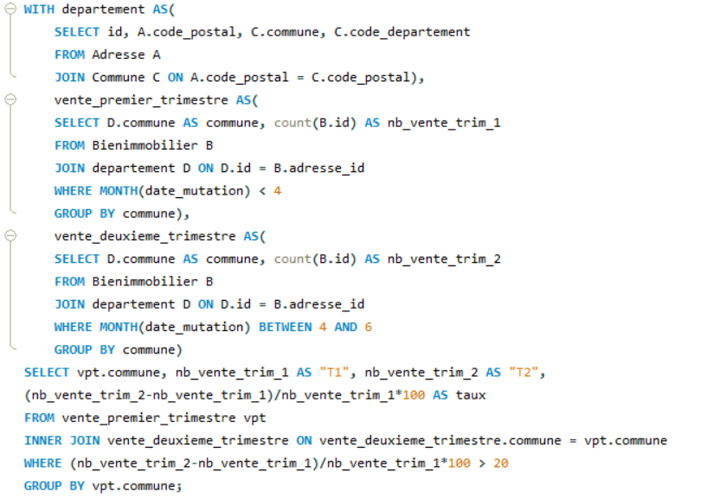
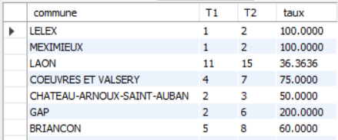
7. Liste des communes où le taux d’évolution des ventes est supérieur à 20 % entre le premier et le second trimestre de 2020.
Liste totale disponible dans le csv :
P3_FONG_Q7 Liste des communes

Slide 9
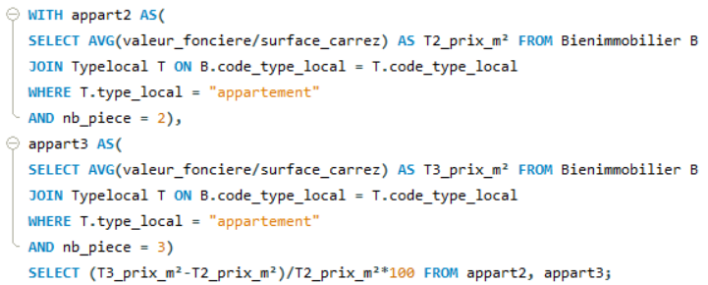

8. Différence en pourcentage du prix au mètre carré entre un appartement de 2 pièces et un appartement de 3 pièces.
Un appartement de 3 pièces est 12% moins cher en prix au m² par rapport à un 2 pièces

Slide 10
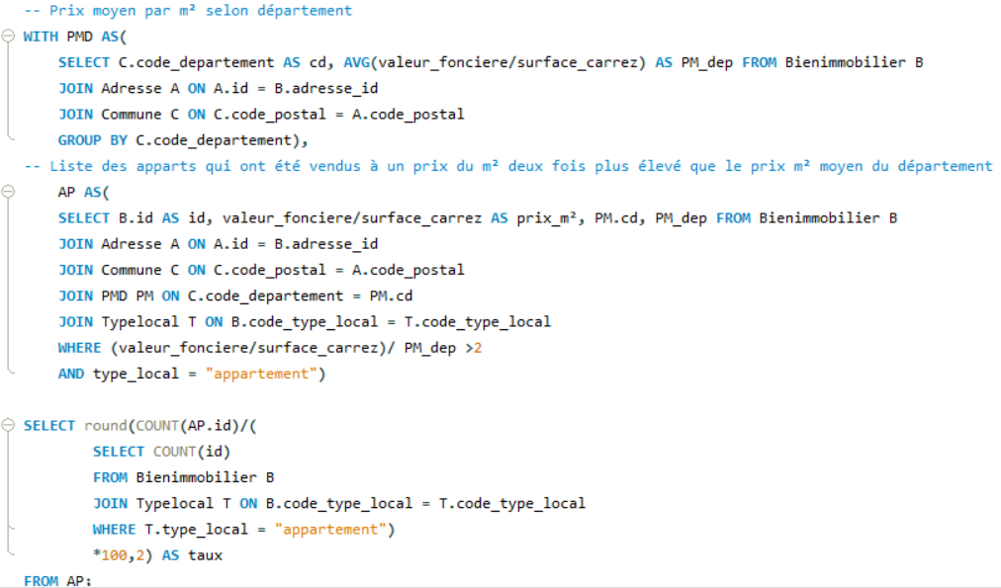

9. Taux d’appartements qui ont été vendus à un prix du mètre carré deux fois plus élevé que le prix du mètre carré moyen du département.
2,24% des appartements ont été vendus à un prix au mètre carré deux fois plus élevé que le prix du mètre carré moyen du département

Slide 11
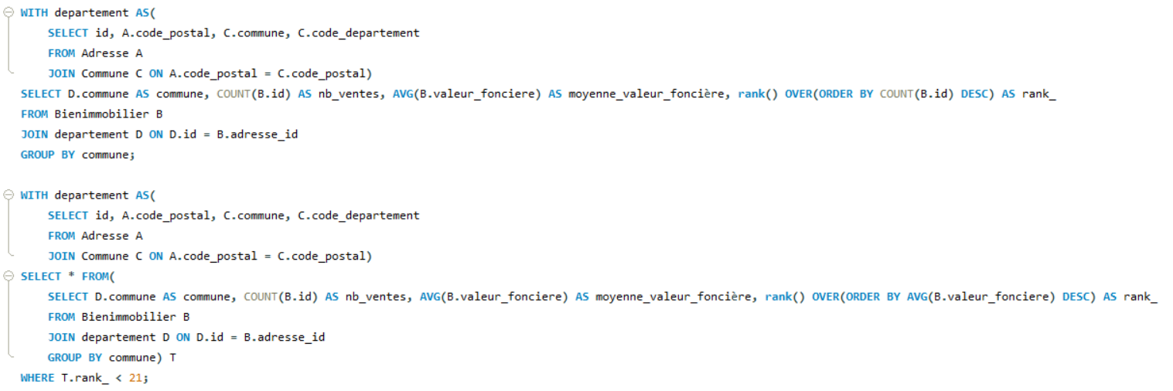
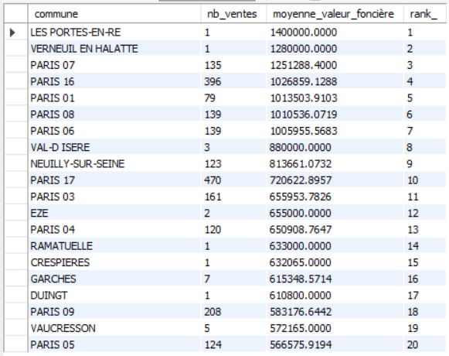
10. Donnez les moyennes de valeurs foncières pour le top 20 des communes.
Ce top 20 confirme que Paris fait parties des communes dont les moyennes de valeurs foncières sont les plus élevées.

